Slide 1
LA ORGANIZACIÓN DE UN ARTÍCULO CIENTÍFICO: SUS COMPONENTES

Slide 2
ESTRUCTURA DE UN ARTÍCULO CIENTÍFICO
Título
Autoría y afiliación
Resumen y palabras clave
Introducción
Material y métodos
Resultados
Discusión y conclusiones
Reconocimientos
Referencias bibliográficas (irán por separado)

Slide 3
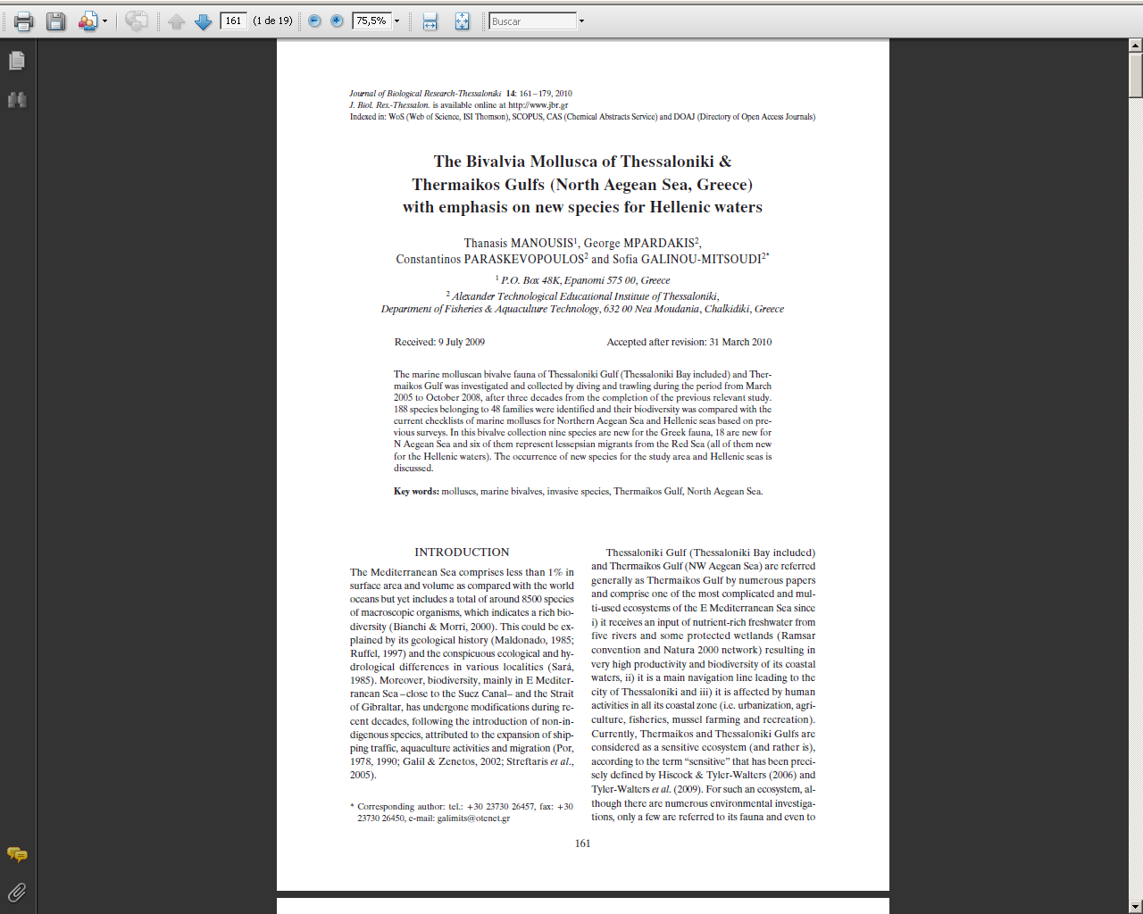
Título
Debe ser atractivo para despertar el interés de los lectores
Debe ser breve y describir unívocamente el contenido
Debe describir lo más relevante del trabajo
Debe ser suficientemente específico
No debe contener:
Términos que necesiten aclaración
Abreviaturas
Fórmulas

Slide 4
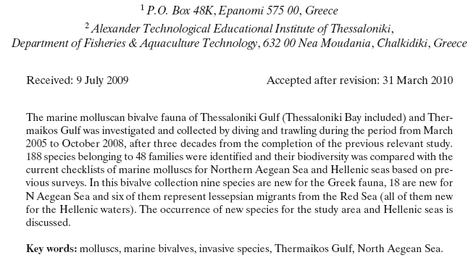
Resumen y palabras clave
El resumen debe sintetizar el contenido de todas las secciones del artículo
Algunas revistas obligan incluso a incluir títulos de apartados dentro del resumen
Hay que tener en cuenta que muchos lectores no tienen acceso directo al texto completo del artículo, por lo que el resumen debe ser muy claro
El autor debe identificar entre 4 y 6 palabras clave que describan claramente el contenido, evitando términos muy específicos, términos muy genéricos y palabras vacías

Slide 5
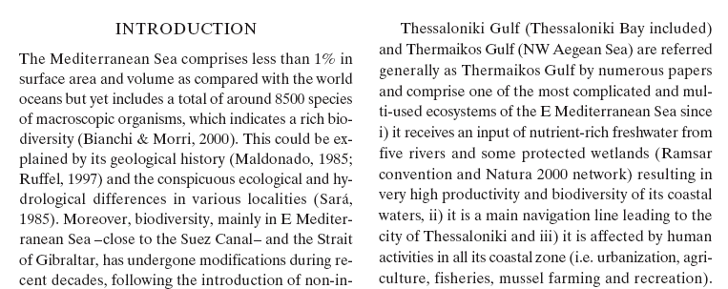
Introducción
Debe responder a la pregunta ¿Cuál es el problema?
Debe dar testimonio de la relevancia de la aportación original que hace el artículo
Debe establecer el marco contextual del problema a resolver
Debe indicar qué aportación económica, social, tecnológica y/o científica implica resolver el problema identificado
Debe discutir trabajos muy relacionados con la hipótesis planteada

Slide 6
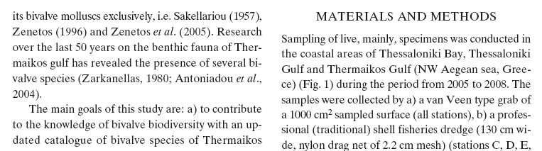
Material y método
Debe responder a la pregunta ¿Cómo se estudia el problema?
Para que la experiencia se pueda repetir
Para establecer límites a la universalidad/especificidad de las conclusiones alcanzadas, así como su grado de extrapolabilidad
Materiales: hay que incluir la fuente de los mismos o el método de preparación
Método:
Si es estándar, sólo mencionarlo “Análisis de componentes principales”
Si el método se ha preparado para el estudio, hay que describirlo claramente
Si no es estándar, pero ya ha sido utilizado anteriormente, hay que citar el trabajo previo donde se describe, y demostrar su idoneidad

Slide 7
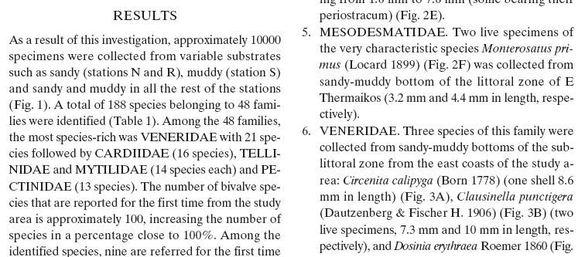
Resultados
Debe responder a la pregunta ¿Cuáles fueron los hallazgos?
Debe ser objetivo y carecer de elementos interpretativos
No se deben incluir todos los resultados obtenidos en la investigación, sino los que responden al objetivo planteado en el artículo
Se deben incluir tablas y gráficos que aclaren los resultados, sin que en ningún caso, repitan lo ya indicado en el texto. Deben complementar
El texto debe enfatizar y remarcar lo más trascendente de las tablas y gráficos

Slide 8
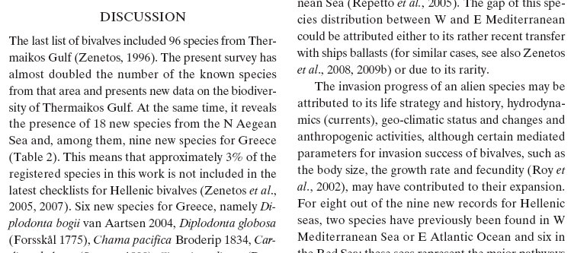
Discusión y conclusiones
Debe responder a la pregunta ¿Qué significan los hallazgos?
Debe interpretar los resultados obtenidos y colocarlos en un contexto más amplio que el de la investigación llevada a cabo, es decir, identificar los hallazgos y relacionarlos con lo que se sabía hasta antes de hacer la investigación
Es un apartado subjetivo, pero avalado por las evidencias encontradas
Debe incluir una sección dedicada a las conclusiones del trabajo
Las conclusiones deben estar justificadas por los datos presentados

Slide 9
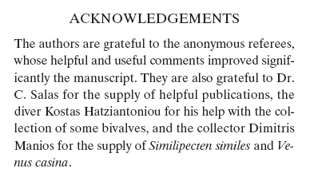
Reconocimientos
Se debe ser cortés con quien ha colaborado a mejorar el estudio
Si alguien nos dio acceso a materiales para probar la hipótesis
Si alguien nos ayudó a discutir las ideas
Si alguien nos ayudó a tomar datos
Si alguien leyó el manuscrito y aportó críticas constructivas
Si alguien dio apoyo financiero para llevar a cabo la investigación

Slide 10
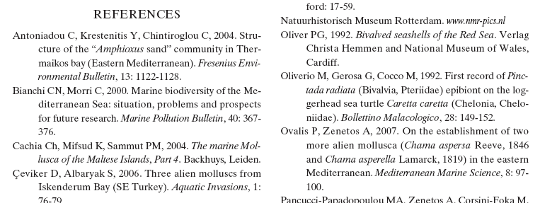
Referencias
Debe incluir la referencia de los trabajos citados en el texto, es decir, únicamente los que han sido utilizados
Irán en orden alfabético de la A a la Z.
Se debe incluir literatura fácilmente localizable y tratar de evitar literatura gris
Todas las referencias deben tener el mismo estilo

Slide 11
Bibliografía
-Son las fuentes consultadas, pero no citadas.
-Irán en orden alfabético de la A a la Z.
-Con sangría francesa.

Slide 12
Autoría y afiliación
Se debe utilizar un único apellido para firmar: en caso de querer utilizar también el apellido materno, se deben unir ambos con “-”
Se debe utilizar la forma “oficial” de la institución
Se debe utilizar SIEMPRE la misma forma de firma, tanto para el nombre del autor como para la institución-departamento

Slide 13
El contenido referido a la estructura del artículo científico se ha basado en:
SLAFER, G.A. (2009). ¿Cómo escribir un artículo científico?. Revista de Investigación en Educación, nº6, pp. 124-132.
Y los ejemplos se han obtenido de:
MANOUSIS, T., MPARDAKIS, G., PARASKEVOPOULOS, C. & GALINOU-MITSOUDI, S. (2010). The Bivalvia Mollusca of Thessaloniki & Thermaikos Gulfs (North Aegean Sea, Greece) with emphasis on new species for Hellenic waters. Journal of Biological Research-Thessaloniki, nº14, pp 161 – 179.

